Slide 1
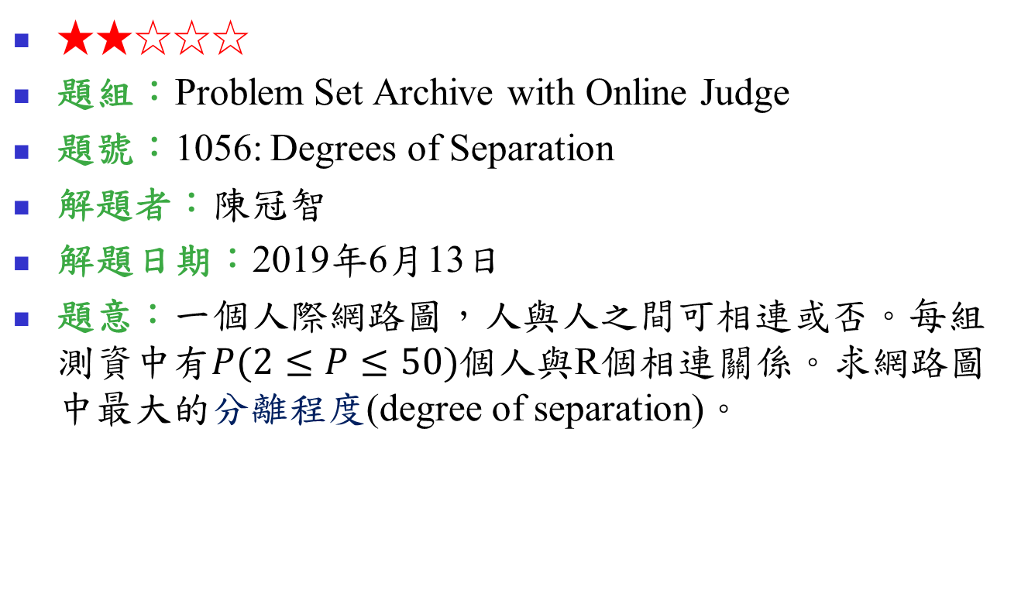
1056: Degrees of Separation
★★☆☆☆
題組：Problem Set Archive with Online Judge
題號：1056: Degrees of Separation
解題者：陳冠智
解題日期：2019年6月13日
題意：一個人際網路圖，人與人之間可相連或否。每組測資中有$P(2≤P≤50)$個人與R個相連關係。求網路圖中最大的分離程度(degree of separation)。

Slide 2
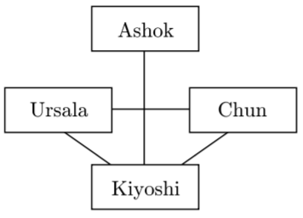
題意範例：
Input
4 4
Ashok Kiyoshi Ursala Chun Ursala Kiyoshi
Kiyoshi Chun
分離程度: 兩人的shortest path
(4個人，4組相連)
Output
Network 1: 2
(圖中最大的分離程度)

Slide 3
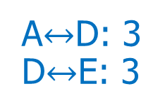
題意範例：
Input
5 4
A B
B C
C D
B E
E
A
B
C
D
A$↔$D: 3
D$↔$E: 3
Output
Network 2: 3

Slide 4
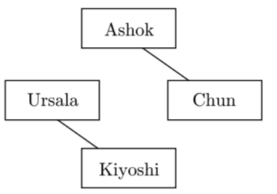
題意範例：
Input
4 2
Ashok Chun Ursala Kiyoshi
Output
Network 3: DISCONNECTED

Slide 5

解法：
目標: 圖中最大的最短路徑 - all-pairs shortest path problem
2點最短路徑: Floyd-Warshall algorithm
$D_{i,j,k}:$ 從 $i$ 到 $j$ 只以$(1..k)$為中間節點的最短路徑之長度
$D_{i,j,k}=$ min$(D_{i,j,k−1},D_{i,k,k−1}+D_{k,j,k−1})$
(不經過k)
(經過k)
for (int k = 0; k < P; k++)
for (int i = 0; i < P; i++)
for (int j = 0; j < P; j++)
d[i][j] = min(d[i][j], d[i][k] + d[k][j]);
找到all-pairs shortest path後，取最大值得解

Slide 6
討論:
節點為字串型別，可用map轉換成整數，以index實作演算法
以d[i][j] 紀錄從i到j的路徑長

